Slide 1
Итоговый проект
Анализ поведения пользователей интернет-магазина
12 205
15,63%
сессий после очистки
общая конверсия
и прогнозирование вероятности покупки с использованием Python
0,9281
ROC-AUC итоговой модели
Гаджимагомедов Юнус Умрудинович
ДПП «Python. Анализ данных в маркетинге»
Python. Анализ данных в маркетинге
1
Notes:
На титульном слайде называю тему проекта. Кратко поясняю, что проект связан с анализом поведения пользователей интернет-магазина и прогнозированием вероятности покупки на основе данных пользовательских сессий.

Slide 2
Актуальность и цель проекта
Почему прогноз покупки важен для интернет-магазина
Интернет-магазины накапливают данные о действиях пользователей: просмотрах страниц, времени сессии, типе посетителя и факте покупки.
1
2
3
Анализ таких данных помогает понять поведение аудитории и факторы, влияющие на покупку.
Данные
Анализ
Модель
Прогноз вероятности покупки позволяет выделять более перспективные пользовательские сессии.
пользовательские сессии
конверсия и признаки
вероятность покупки
Результаты можно использовать для персонализации предложений, ретаргетинга и анализа пользовательского пути.
Цель проекта
провести анализ поведения пользователей интернет-магазина и построить модель прогнозирования вероятности совершения покупки.
Python. Анализ данных в маркетинге
2
Notes:
На этом слайде объясняю актуальность: интернет-магазинам важно не только фиксировать покупки, но и заранее видеть вероятность целевого действия. Цель — анализ поведения и построение модели прогноза.

Slide 3
Постановка задачи и данные
Задача решается как бинарная классификация
Целевая переменная Revenue
Online Shoppers Purchasing Intention Dataset
Строки
12 330
0
покупка не совершена
Столбцы
18
Тип данных
табличные сессии
1
покупка совершена
Задача
бинарная классификация
Каждая строка — отдельная пользовательская сессия. Признаки описывают действия пользователя на сайте, технические параметры посещения и факт покупки.
Python. Анализ данных в маркетинге
3
Notes:
Здесь формулирую задачу: нужно определить, завершится ли сессия покупкой. Revenue — целевой признак. Ноль означает отсутствие покупки, единица — покупку.

Slide 4
Загрузка и предварительная обработка данных
Переход от исходной таблицы к набору для модели
12 330 × 18
0
125
12 205 × 69
исходный датасет
пропусков
дубликатов удалено
датасет для модели
CSV
Очистка
Кодирование
ML-набор
загрузка через pandas
проверка пропусков и дубликатов
логические и категориальные признаки
model_data.csv
Промежуточный результат: cleaned_data.csv для анализа и model_data.csv для построения моделей.
Python. Анализ данных в маркетинге
4
Notes:
На этапе подготовки данные были загружены, проверены на пропуски и дубликаты. Пропусков не было, 125 дубликатов удалены. Для модели категориальные признаки закодированы методом one-hot encoding.

Slide 5
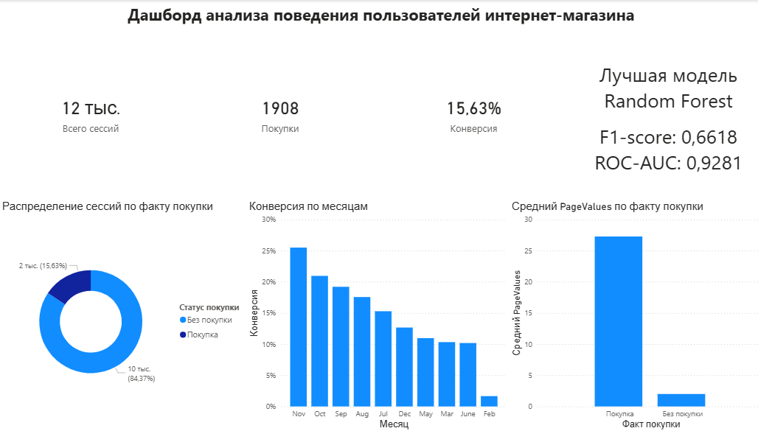
Дашборд результатов анализа
Ключевые показатели пользовательских сессий в Power BI
Сводная панель показывает:
общее количество сессий и покупок;
уровень конверсии 15,63%;
сезонность: пик конверсии в ноябре;
рост PageValues у сессий с покупкой;
Дашборд используется как инструмент быстрого анализа поведения пользователей.
Python. Анализ данных в маркетинге
5
Notes:
Показываю дашборд Power BI. Он нужен для наглядного представления результатов: сессии, покупки, конверсия, распределение покупок и средний PageValues.

Slide 6
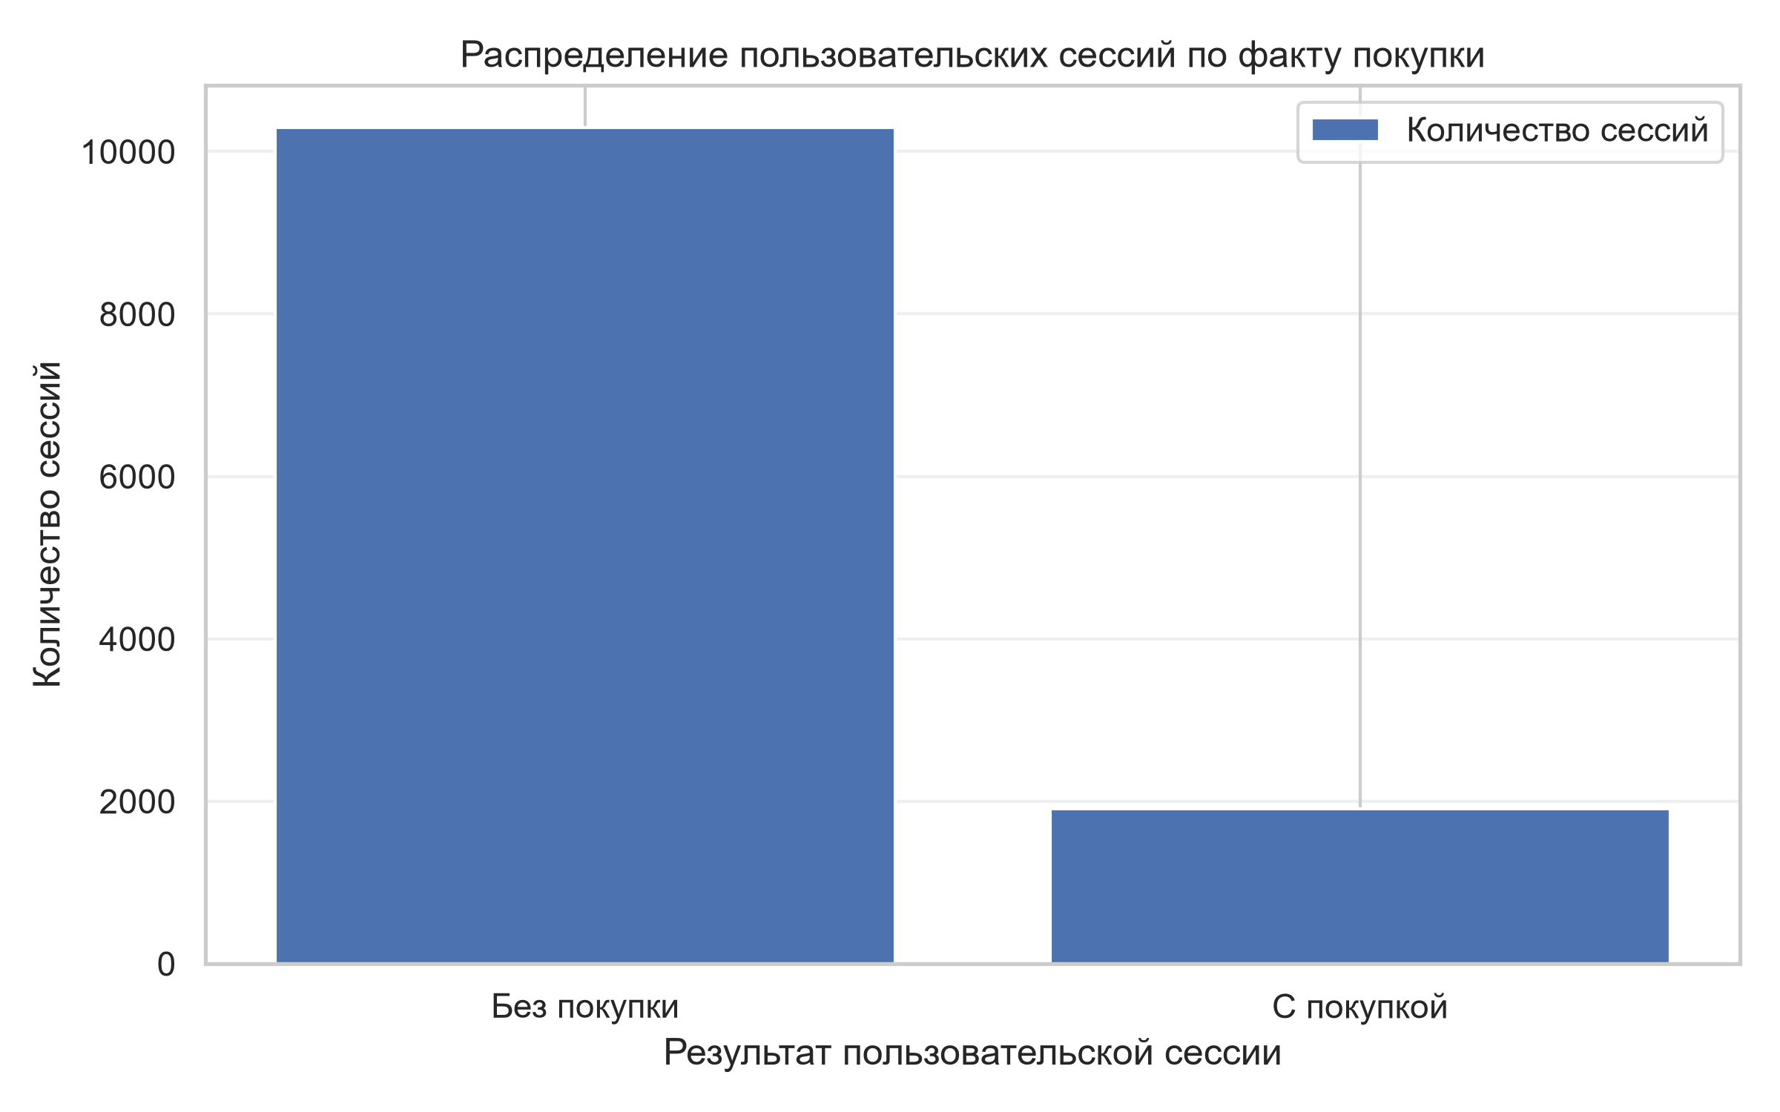
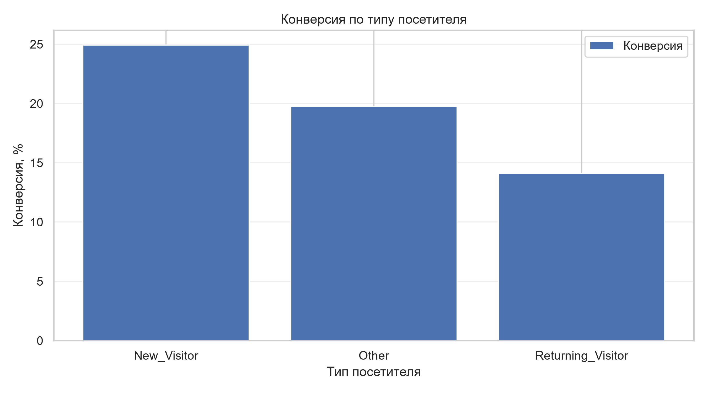
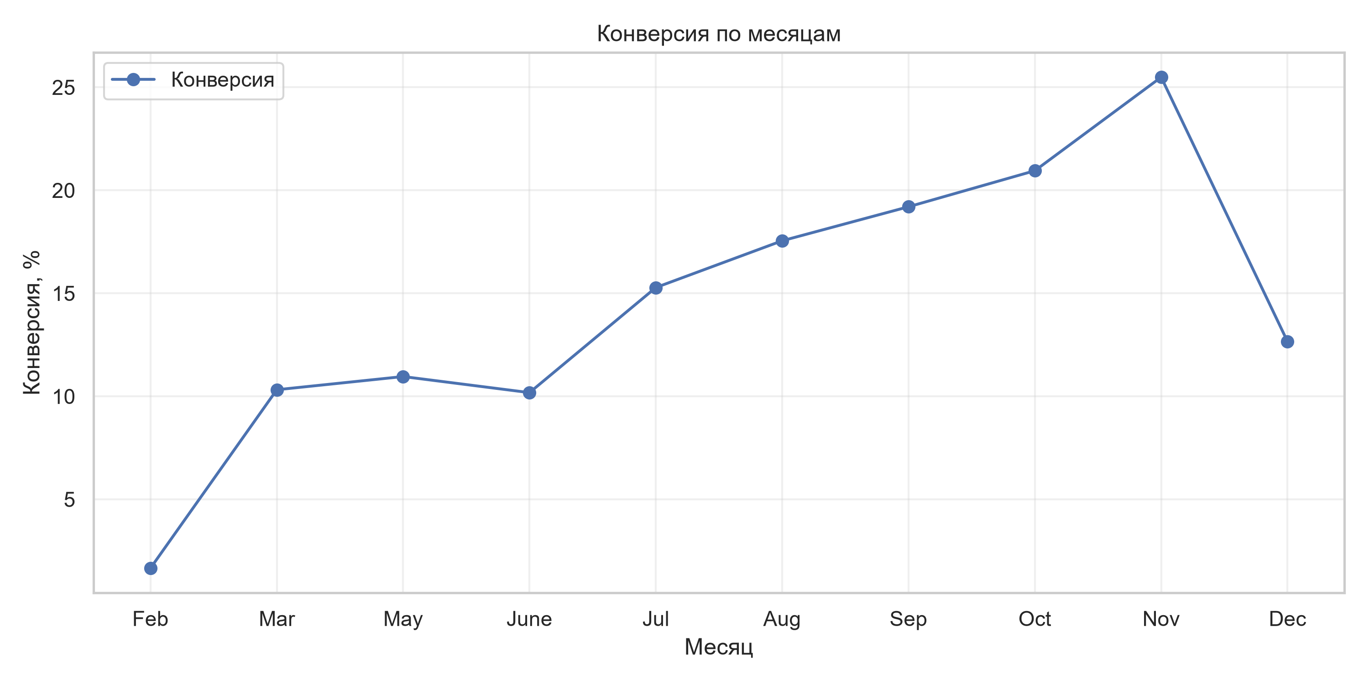
Исследовательский анализ: конверсия и сезонность
Что показывают базовые графики
Дисбаланс классов
Новые посетители
Сезонность
Сессий без покупки значительно больше, чем с покупкой.
Максимальная конверсия по типу посетителя — New_Visitor: 24,93%.
Пик конверсии наблюдается в ноябре: 25,49%.
Python. Анализ данных в маркетинге
6
Notes:
На слайде показываю три базовых результата EDA: распределение Revenue, конверсию по типу посетителя и конверсию по месяцам. Основной вывод — есть дисбаланс классов и сезонность.

Slide 7
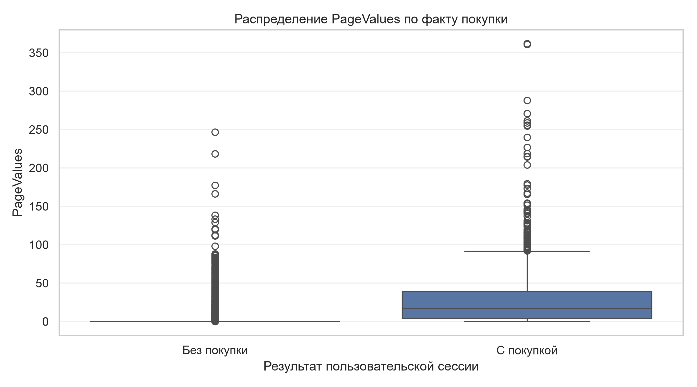
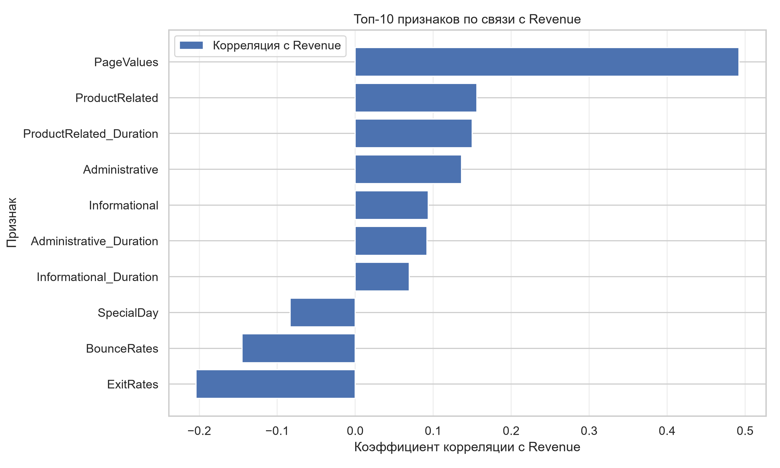
Факторы, связанные с покупкой
PageValues — ключевой признак в данных
Вывод: у сессий с покупкой значения PageValues заметно выше. Также с покупкой связаны ProductRelated, ProductRelated_Duration и показатели отказов/выходов.
Python. Анализ данных в маркетинге
7
Notes:
Здесь объясняю, что PageValues оказался ключевым признаком. Он показывает ценность просмотренных страниц. Высокие значения связаны с большей вероятностью покупки.

Slide 8
Построение моделей машинного обучения
Сравнение трех подходов к бинарной классификации
Logistic Regression
Decision Tree
Random Forest
базовая линейная модель
дерево решений
ансамбль деревьев
интерпретируемый ориентир
нелинейные зависимости
итоговая модель проекта
выбрана по F1-score
Данные были разделены на обучающую и тестовую выборки в соотношении 80/20. Для учета дисбаланса классов использован параметр class_weight="balanced".
Python. Анализ данных в маркетинге
8
Notes:
В проекте обучены три модели: логистическая регрессия, дерево решений и случайный лес. Данные делились 80/20, классы балансировались параметром class_weight.

Slide 9
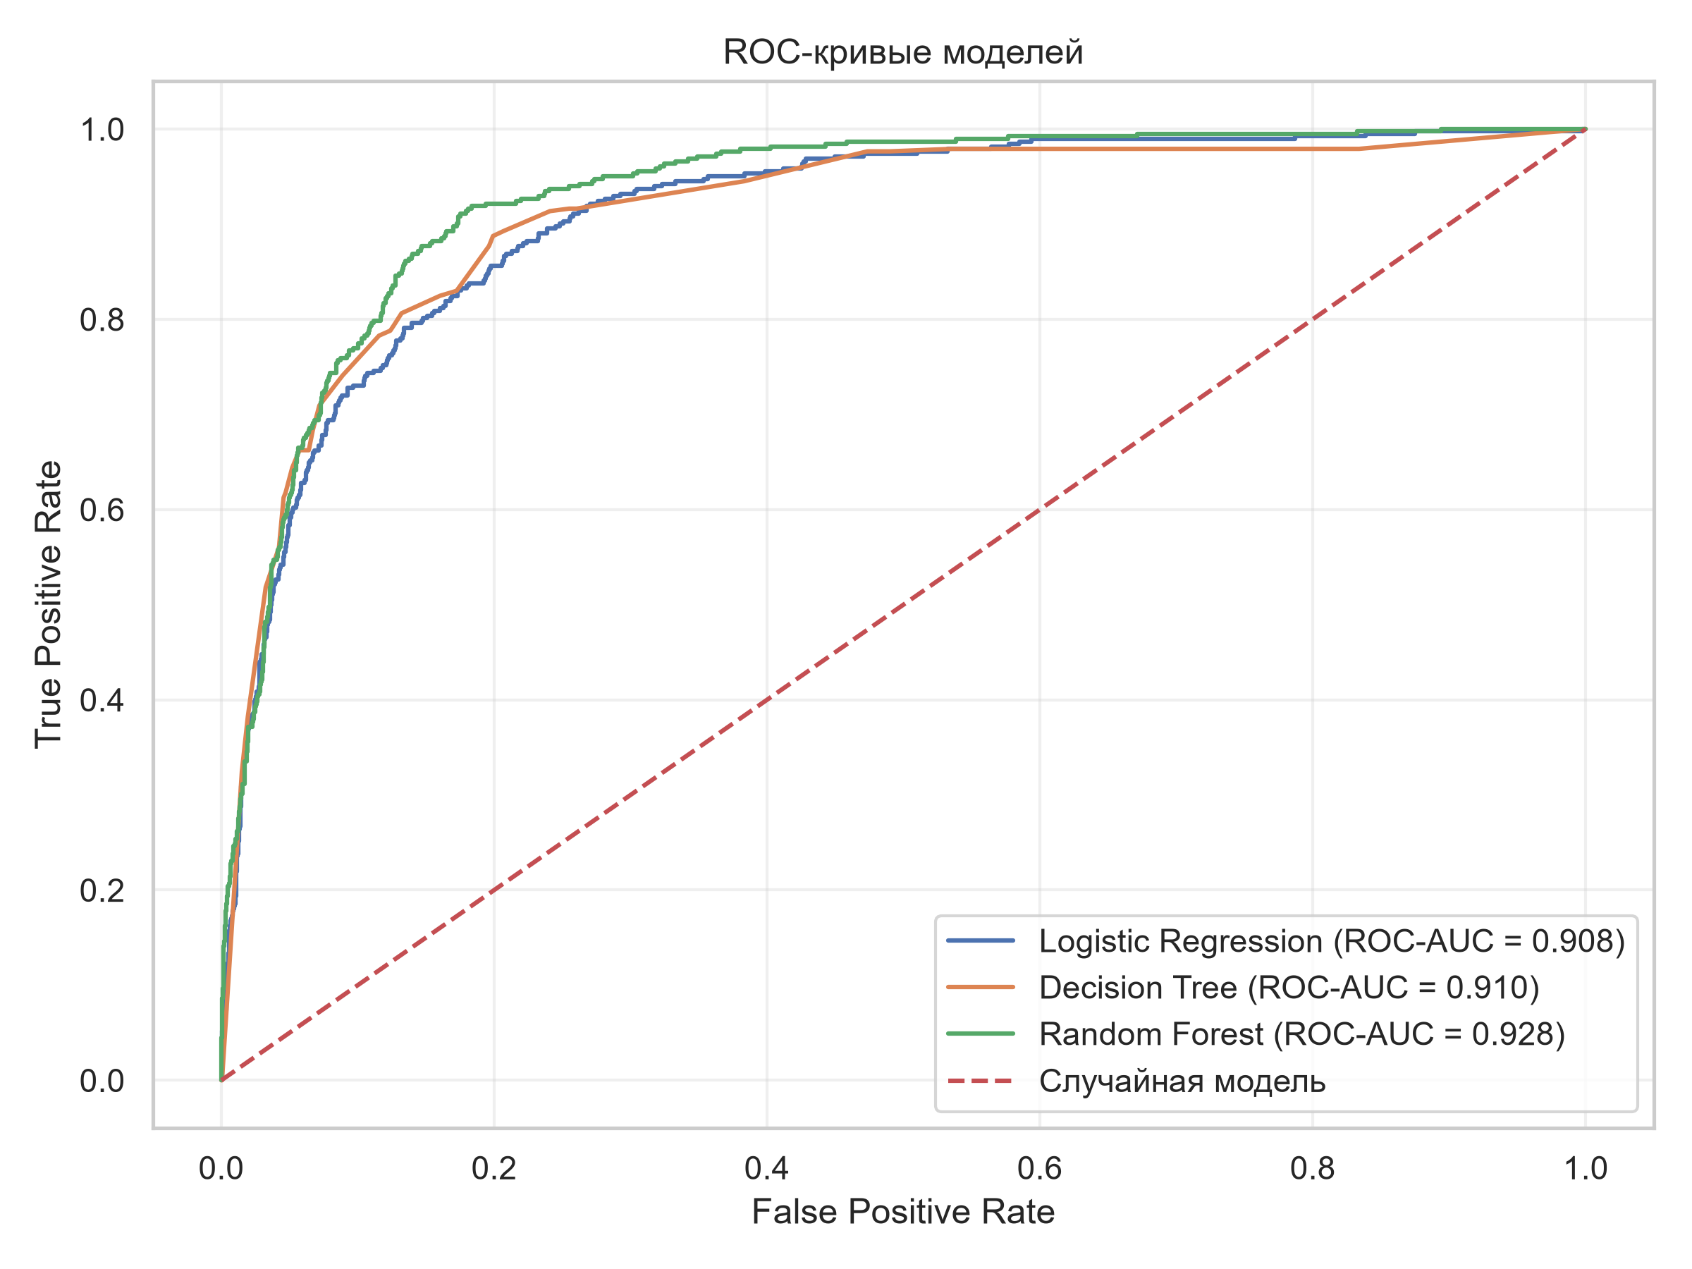
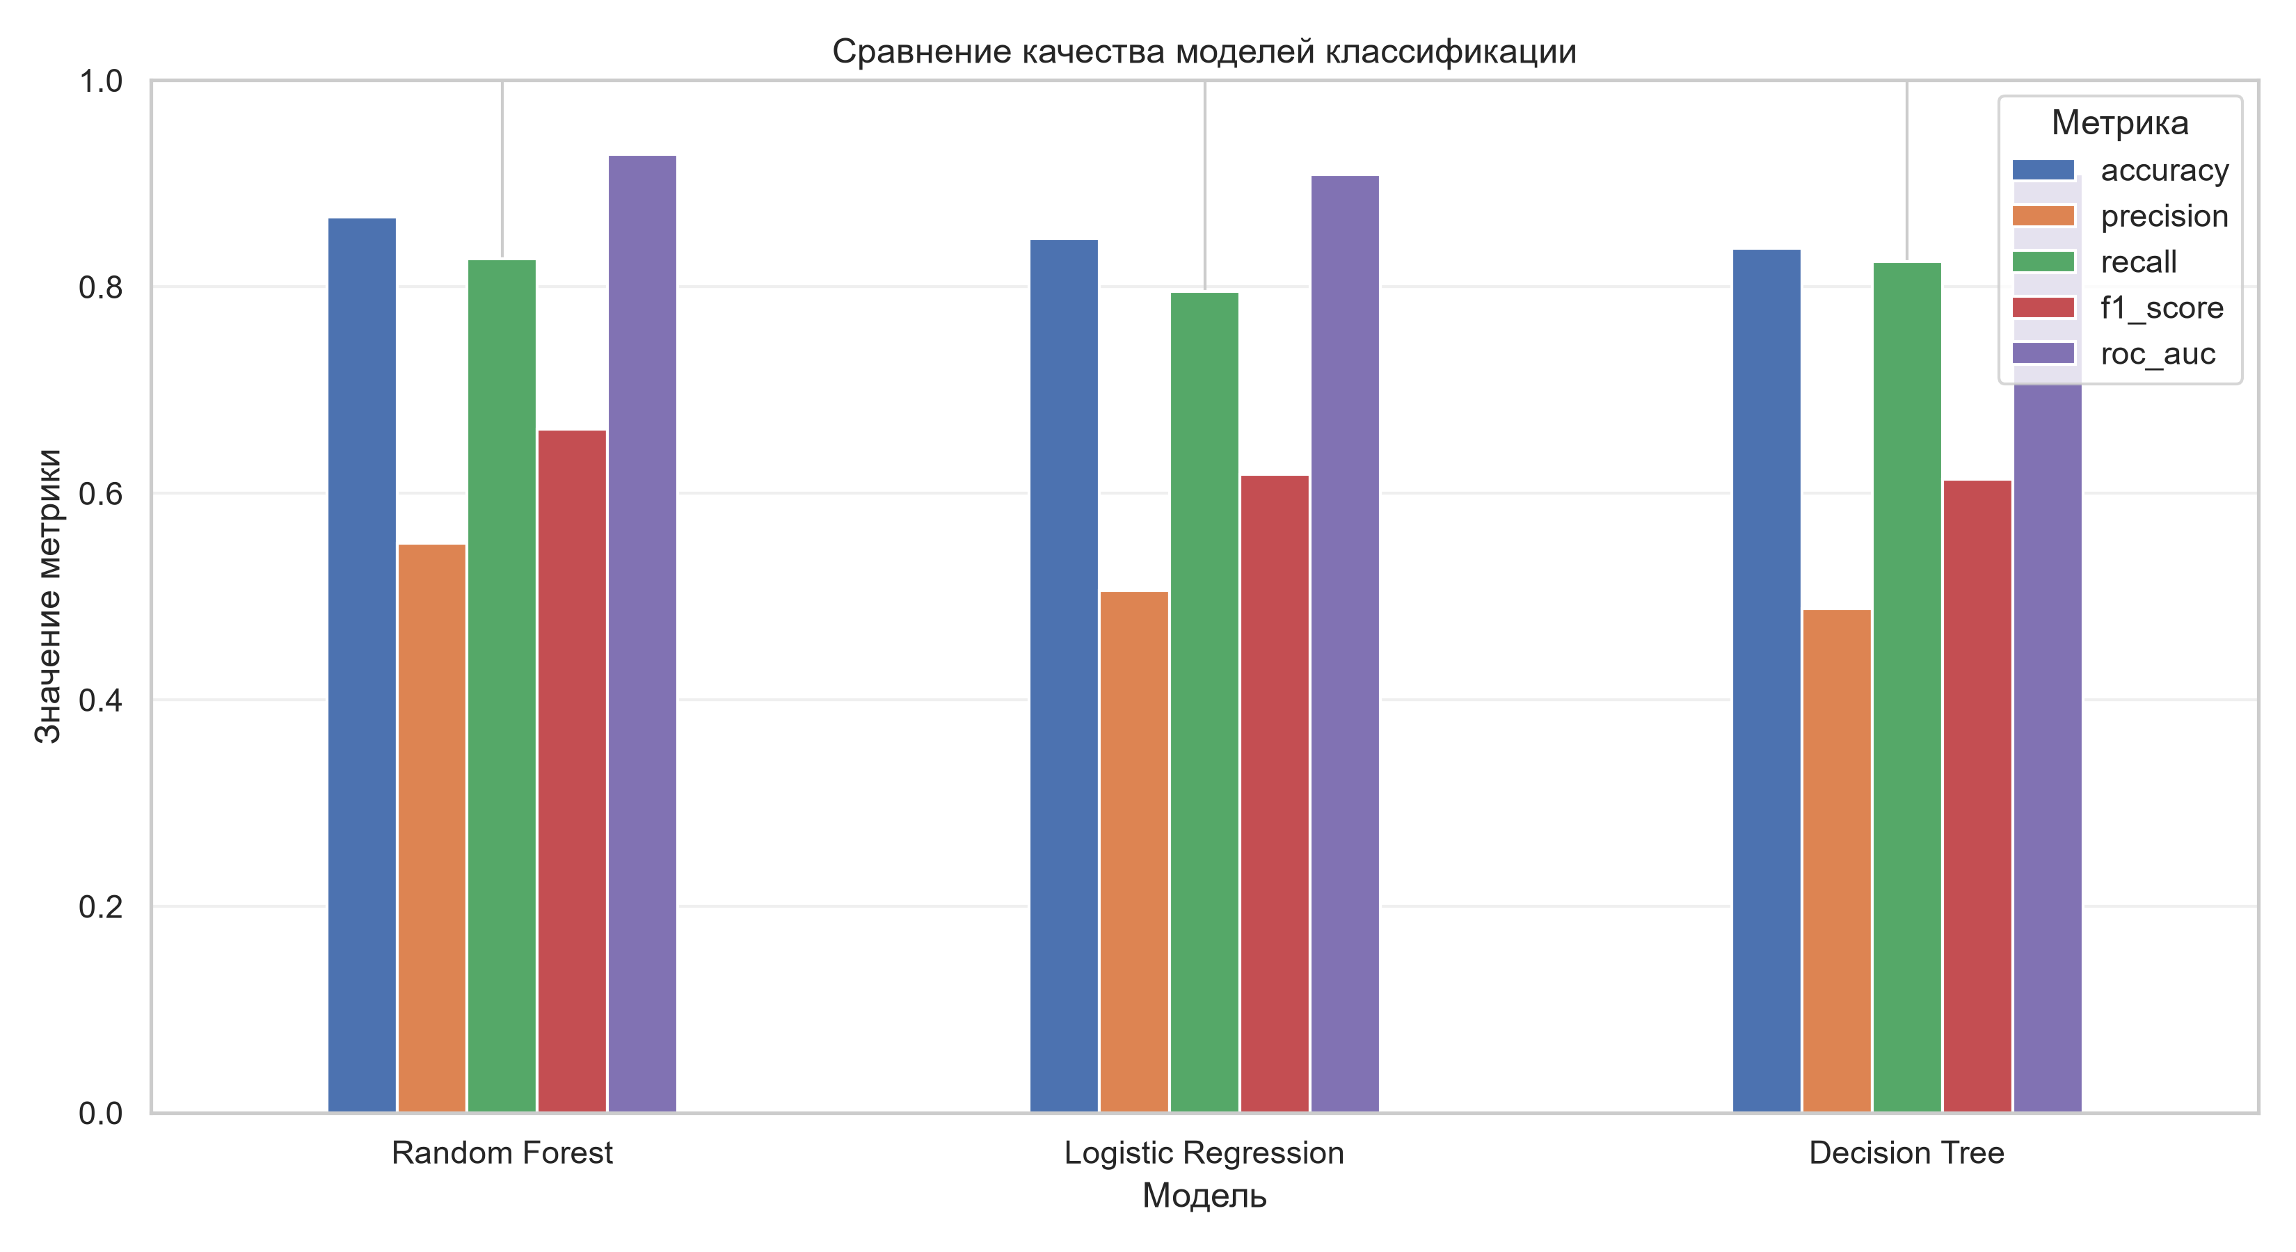
Оценка качества моделей
Random Forest показала лучший баланс метрик
0,8677
0,5515
0,8272
0,6618
0,9281
Accuracy
Precision
Recall
F1-score
ROC-AUC
Python. Анализ данных в маркетинге
9
Notes:
Здесь сравниваю метрики моделей и ROC-кривые. Random Forest получила лучший F1-score и ROC-AUC, поэтому выбрана итоговой моделью.

Slide 10
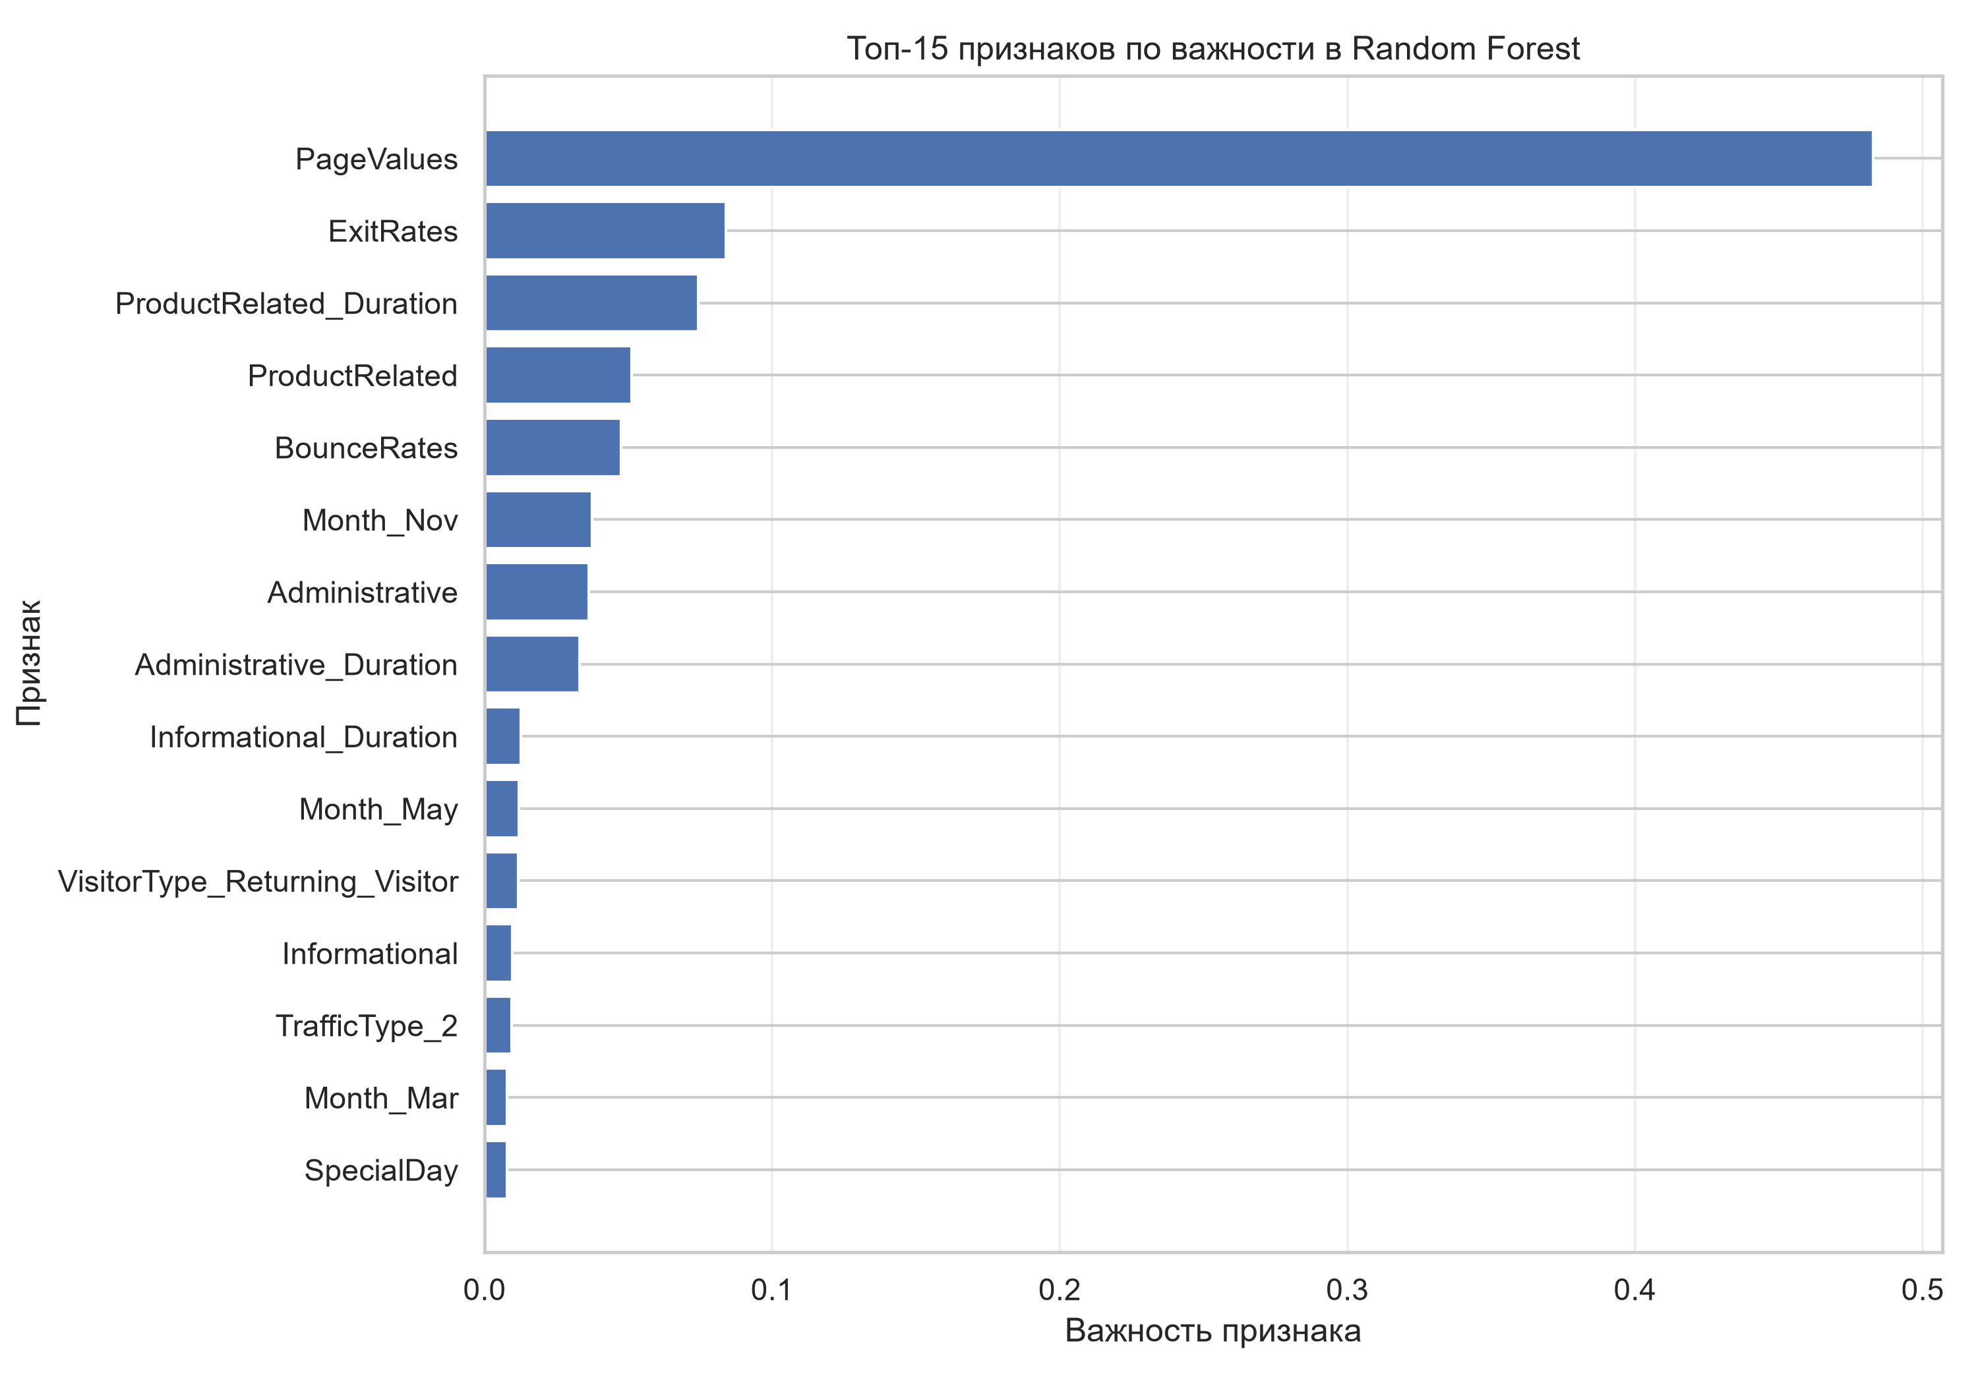
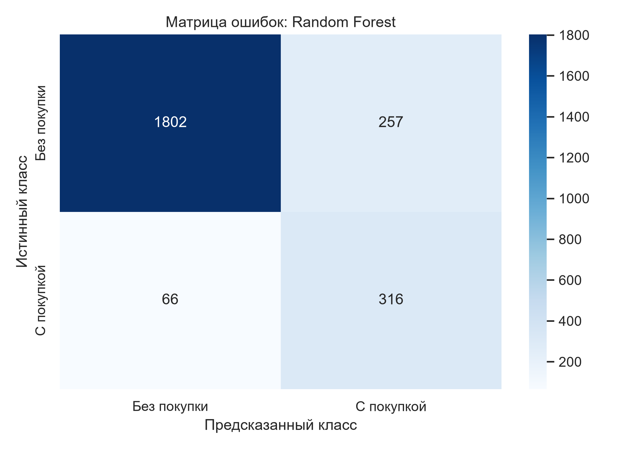
Итоговая модель: ошибки и важные признаки
Random Forest хорошо выявляет реальные покупки
Матрица ошибок: 316 покупок определены верно, 66 реальных покупок пропущены.
Самый важный признак модели — PageValues; далее ExitRates и ProductRelated_Duration.
Python. Анализ данных в маркетинге
10
Notes:
На этом слайде объясняю матрицу ошибок и важность признаков. Модель правильно нашла большую часть покупок. Самый значимый признак — PageValues.

Slide 11
Итоги проекта и практическая значимость
Что удалось получить в результате
Цель достигнута: построена модель, прогнозирующая вероятность покупки по признакам пользовательской сессии.
Данные
12 205 очищенных сессий
Анализ
конверсия 15,63% и сезонность
Модель
Random Forest, ROC-AUC 0,9281
Интерпретация
PageValues — ключевой фактор
Практическое применение: персонализация предложений, ретаргетинг, анализ пользовательского пути и поддержка маркетинговых решений.
Python. Анализ данных в маркетинге
11
Notes:
В завершение подводим итог: реализован полный цикл работы с данными от загрузки до интерпретации модели. Модель можно использовать как вспомогательный инструмент для маркетинга.

